Slide 1
Pitch Deck

Slide 2
Save Your Neighbor !

Slide 3
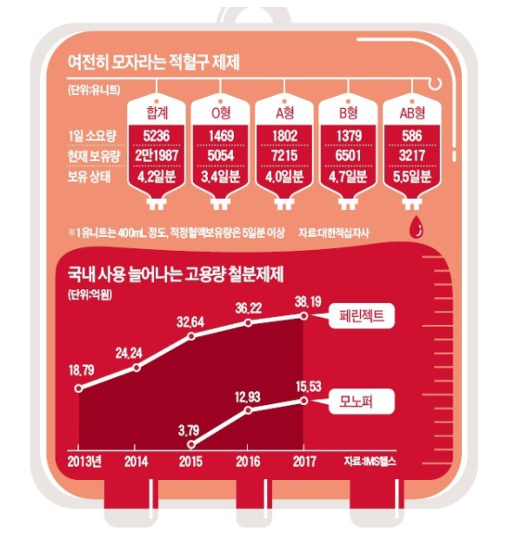
Problem
헌혈은 수혈이 필요한 환자의 생명을 구하는 수단이고,
인공혈액이 개발되긴 하였지만 일반혈액에 비하여
10배~50배 가량 더 비쌈.
생명을 사고팔 수 없고, 상업적 유통을 법으로 규제하고
있기에 혈액이 필요한 응급환자의 경우 병원에서 구매
할 수 있는 방법이 있지만 경제적으로 힘든 사람들에겐
기회를 잡기 조차 힘들다.
그에 대한 나온 지정 헌혈 역시 단 한 팩을 원거리로
운송하는 추가물류비용이 발생하고 거기에 부가적인
비용이 발생합니다.
https://www.hankyung.com/it/article/2018021445561

Slide 4
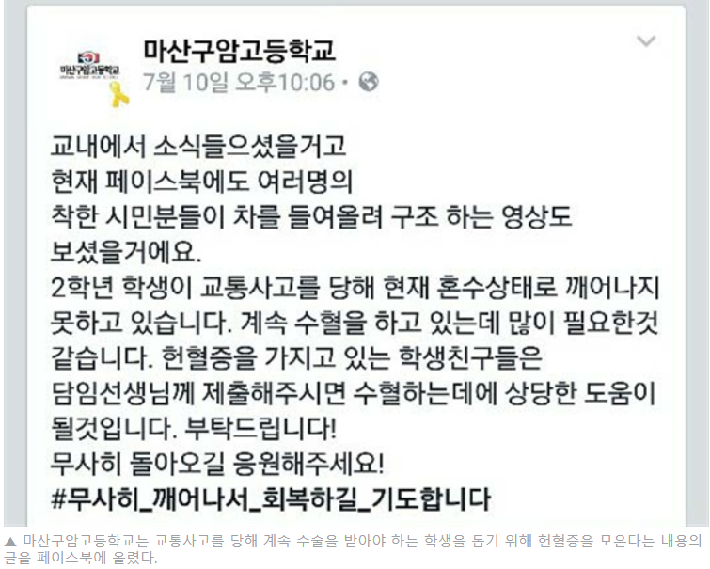




Solution
‘Heart-Share’ 라는 O2O platform을 통하여 헌혈증이 필요한 환자 지원
SNS에서 더 이상 헌혈증을 구하기 위하여 글을 올리지
않고, Heart-Share를 통해 헌혈증을 쉽게 구할 수 있다.

Slide 5
Two sentence pitch
Heart-Share는 수혈을 필요로 하는 여러 환자들에게 헌혈증을 효과적으로 기증받을 수 있게 도와주는 online to offline 서비스 플랫폼이다.
SNS에 헌혈증을 구하기 위해 글을 쓰는 것이나, 대한적십자사에 문의하는 것 등 기존 다른 방법에 비하여 비교적 수월하게 헌혈증을 기부 받을 수 있으며, 헌혈증을 기부하고자 하는 사람들 또한 더 쉽고 보람차게 기부가 가능하다.

Slide 6




Product
헌혈증을 기부하고 받는 O2O플랫폼으로 혈액이 급하게 필요한 수혈자들과 헌혈증을 기부하려는 기증자들을
연결시켜 기증자들의 목적성 있는 기증과 수여자들의 효과적인 수여를 도와주어 기증자들이 사회에 선한
영향력을 전파할 수 있도록 하는 서비스
수혈자
수혈자 등록
혈액공급
헌혈증
지정기증
헌혈증 기증
대형 병원
Heart-Share
헌혈증 증여자

Slide 7
Product
Heart-Share 플랫폼 Architecture
1) 수혜자/공여자 신청
- 우선 수혜자와 공여자의 정보(이름, 휴대전화번호, 주소 등)를 등록한다.
2) 수혜자 사연 등록
- 환자의 실제 헌혈증 필요여부는 개인정보동의를 받아 Heart-Share 팀에서 검증을 한다.
- 수혜자는 자신의 신원정보를 제외한 성별, 나이, 사연 등의 최소한의 정보만 등록한다.
3) 공여자의 수혜자별 선택기증
- 헌혈증 공여자들은 수혜자의 사연 및 상황을 보며 자신의 헌혈증을 희망자에게 선택적으로 증여한다.
- 뒷거래 방지를 위하여 공여자와 수혜자간 자세한 신원은 제공하지 않고, 필요한 부분은 중간에 익명화를 거쳐서
전달하도록 한다.
4) 수혜자에 대한 선택적 기부 등 후속 지원
- 회복 이후 수혜자의 상황 등을 소개하고 그 이후 선택적 기부를 통해 후속 지원받을 수 있도록 한다.
5) 공여자들의 헌혈증 기증 독려를 위하여 추첨을 통한 상품 증정
6) Heart-Share 프로젝트의 가능성 판단을 위해, 초기 사업 구역을 서울 내 대학병원으로 제한
7) 공여자의 헌혈증 전달방법으로는 공여자의 헌혈증을 일괄 수거하여 지정된 환자들에게 Heart-Share 팀이 전달

Slide 8
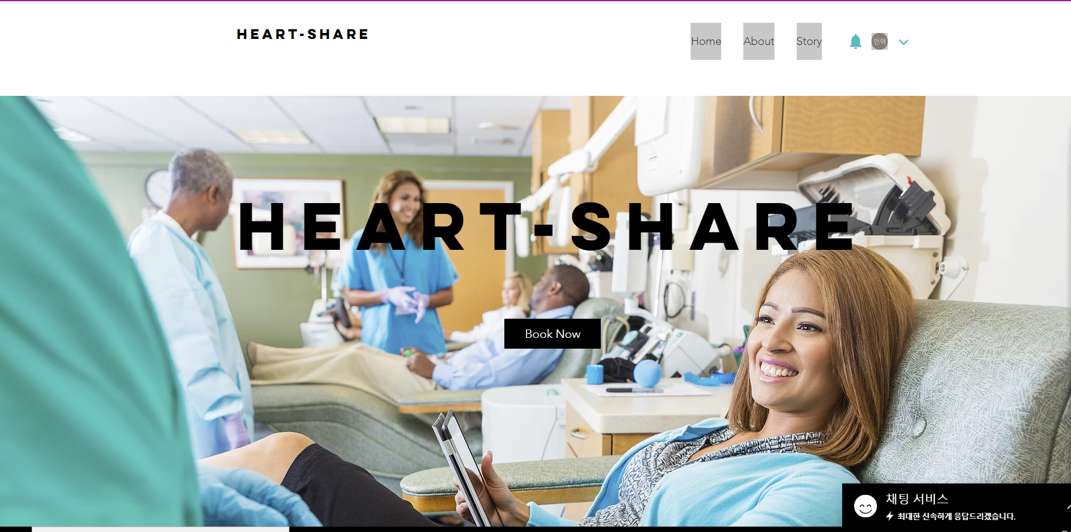
Prototype
메인화면 (Home (wixsite.com))

Slide 9
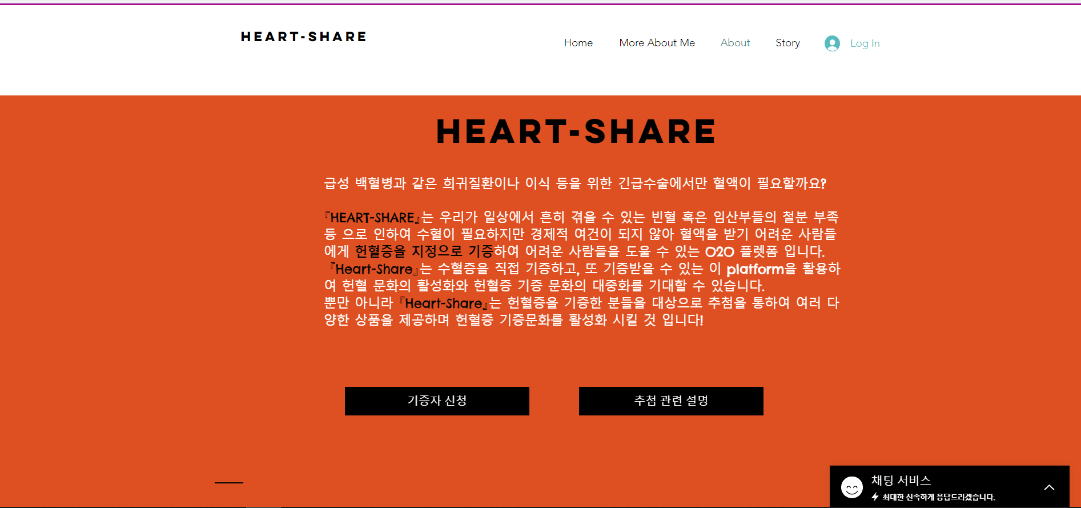

Prototype
기증자 신청

Slide 10
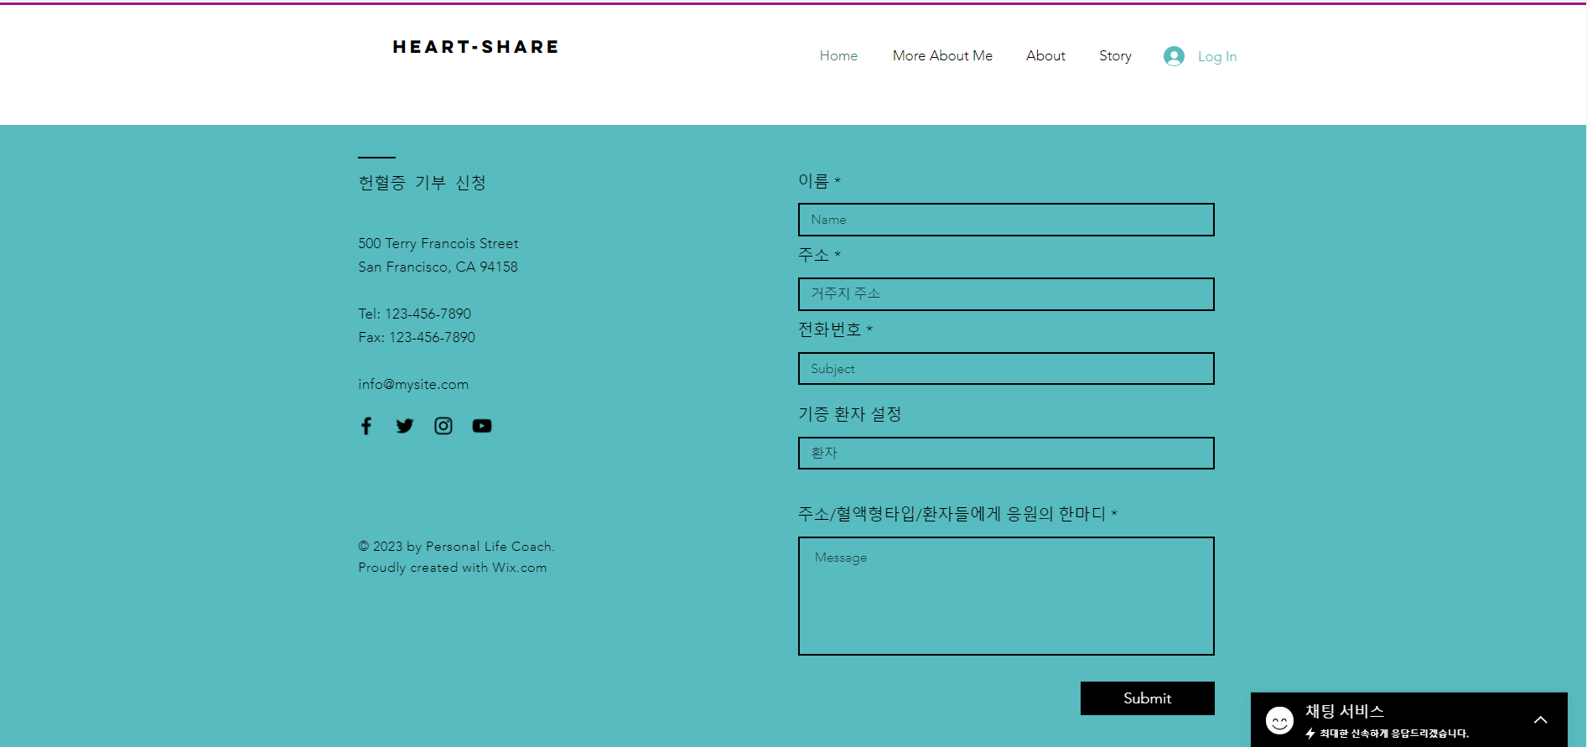
Prototype
기증자 신청

Slide 11
Prototype
추첨관련

Slide 12
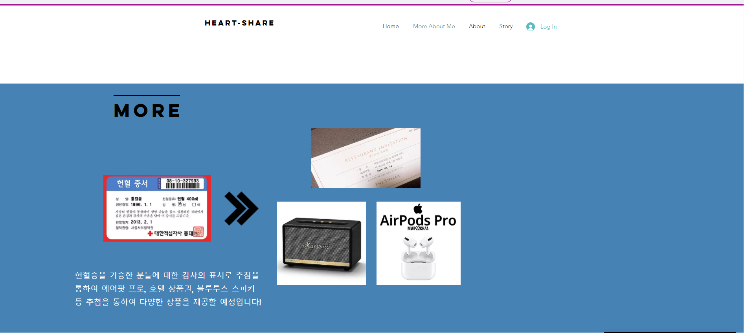
Prototype
추첨관련

Slide 13
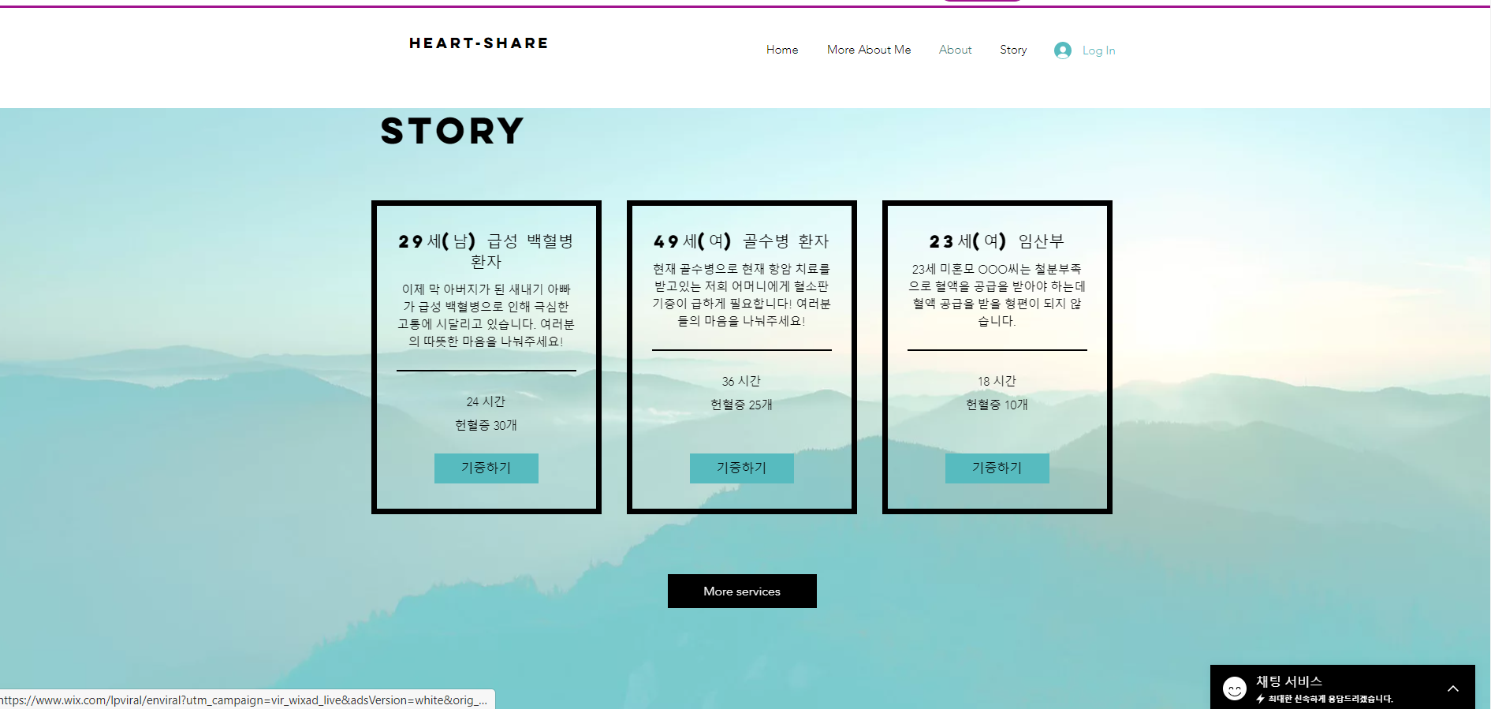
Prototype
환자 사연등록 게시판

Slide 14
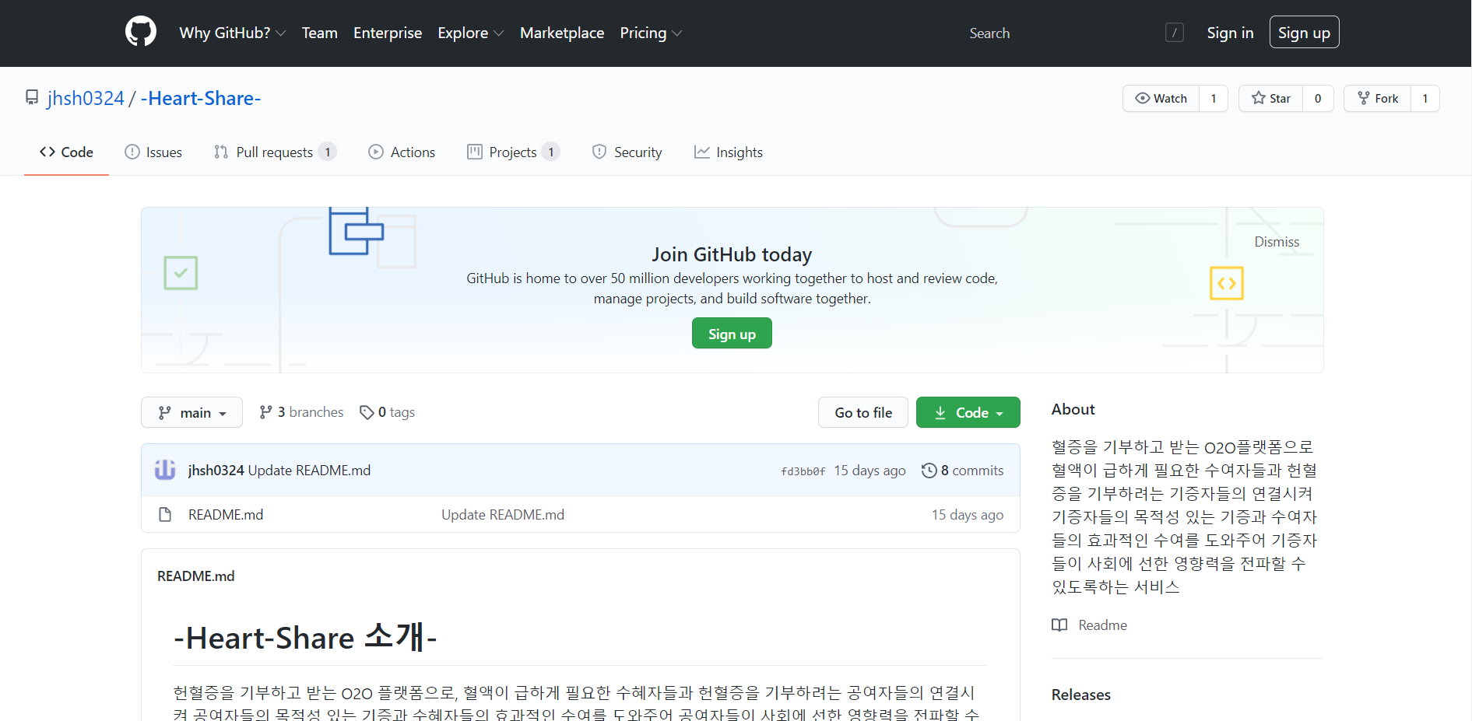
Prototype
Heart-Share의 Prototype은 WIX.com 사이트제작도구로 개발을 하였으며,
GitHub에 대략적인 설명과 Code를 오픈소스로 올려 개발할 계획입니다.(GitHub - jhsh0324/-Heart-Share-)

Slide 15
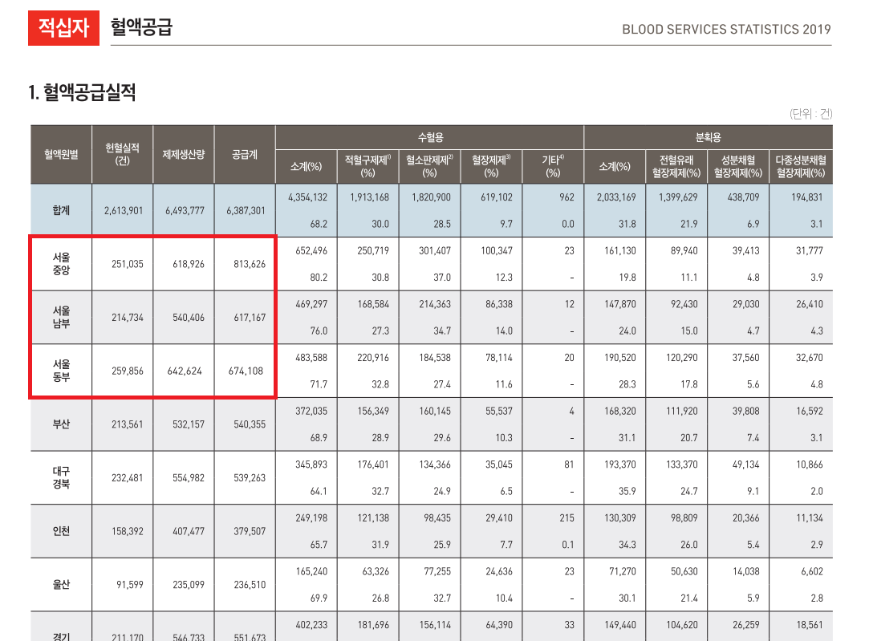
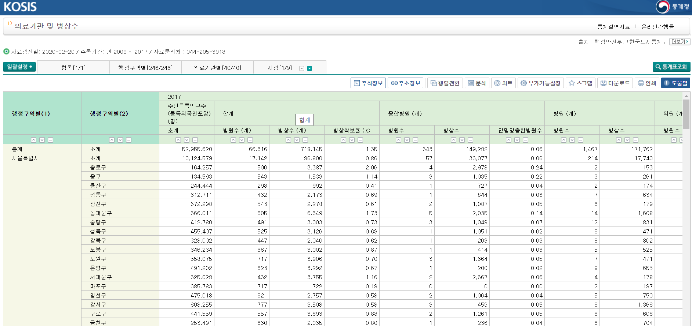
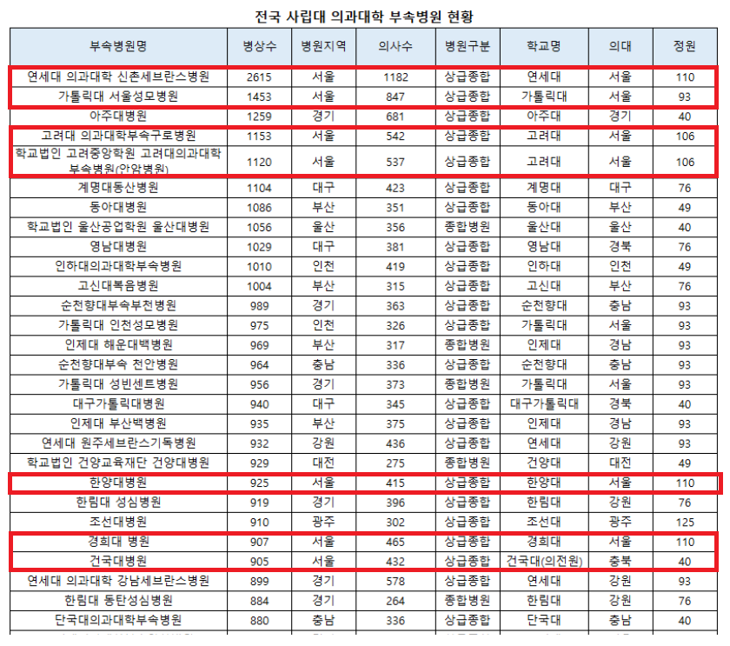
Market validation

Slide 16
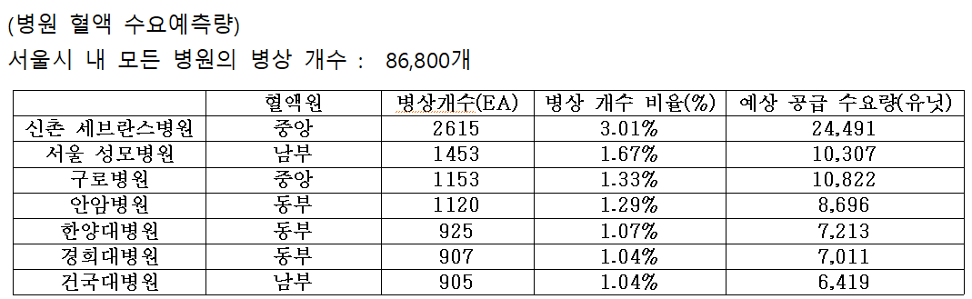
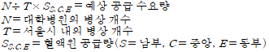
Market validation

Slide 17
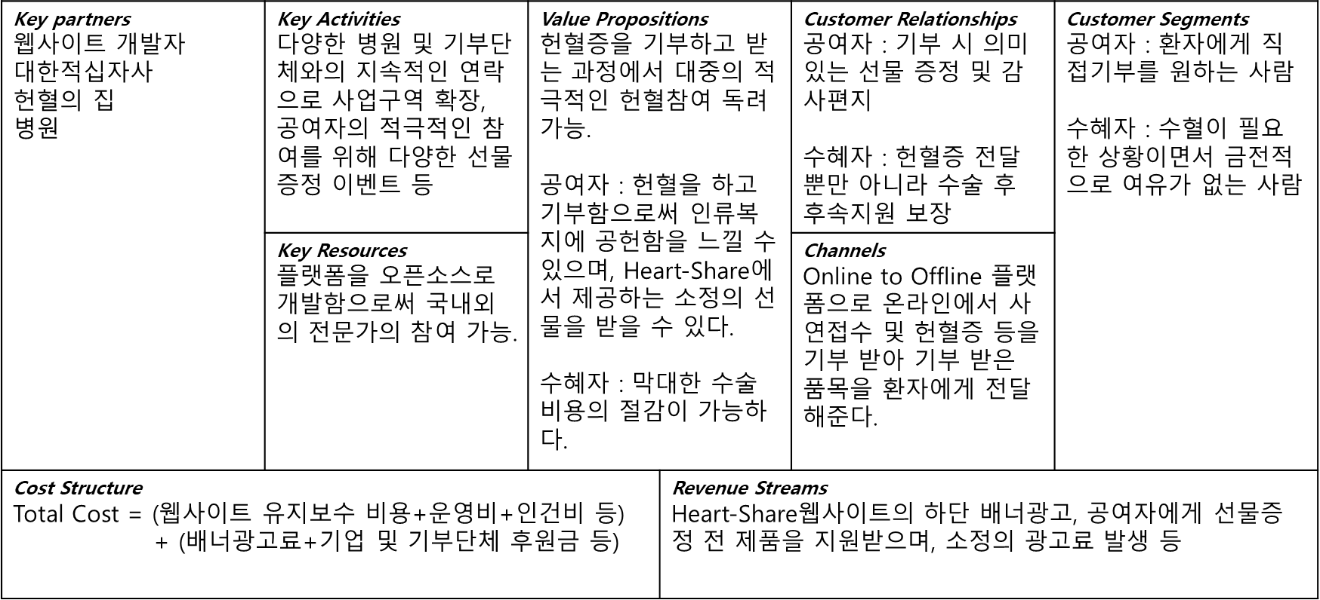
Business Model Canvas

Slide 18
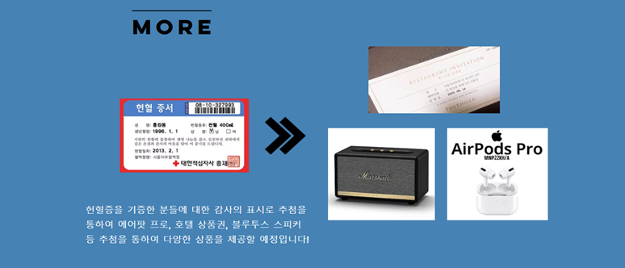


Market adoption
Gift-Share
▶Heart-Share에서 진행하는 이벤트로 매
주(또는 매달)에 한번 공여자를 대상으로 선
물증정 이벤트
▶작게는 커피,치킨 등 기프티콘 부터 크게
는 무선 이어폰, 태블릿PC등
▶Heart-Share에서 부담하는 비용(또는
기업의 후원)으로 대중의 적극적인 기부
문화 형성 가능
Partnerships
▶초기 사업 PR을 위하여 대한적십자사,
헌혈의 집, 유명 대학병원 등과 연계하여
Heart-Share를 대중에게 알림.
▶헌혈의 집, 병원에 홍보 전단지 부착, 안내
책자 제공 등

Slide 19
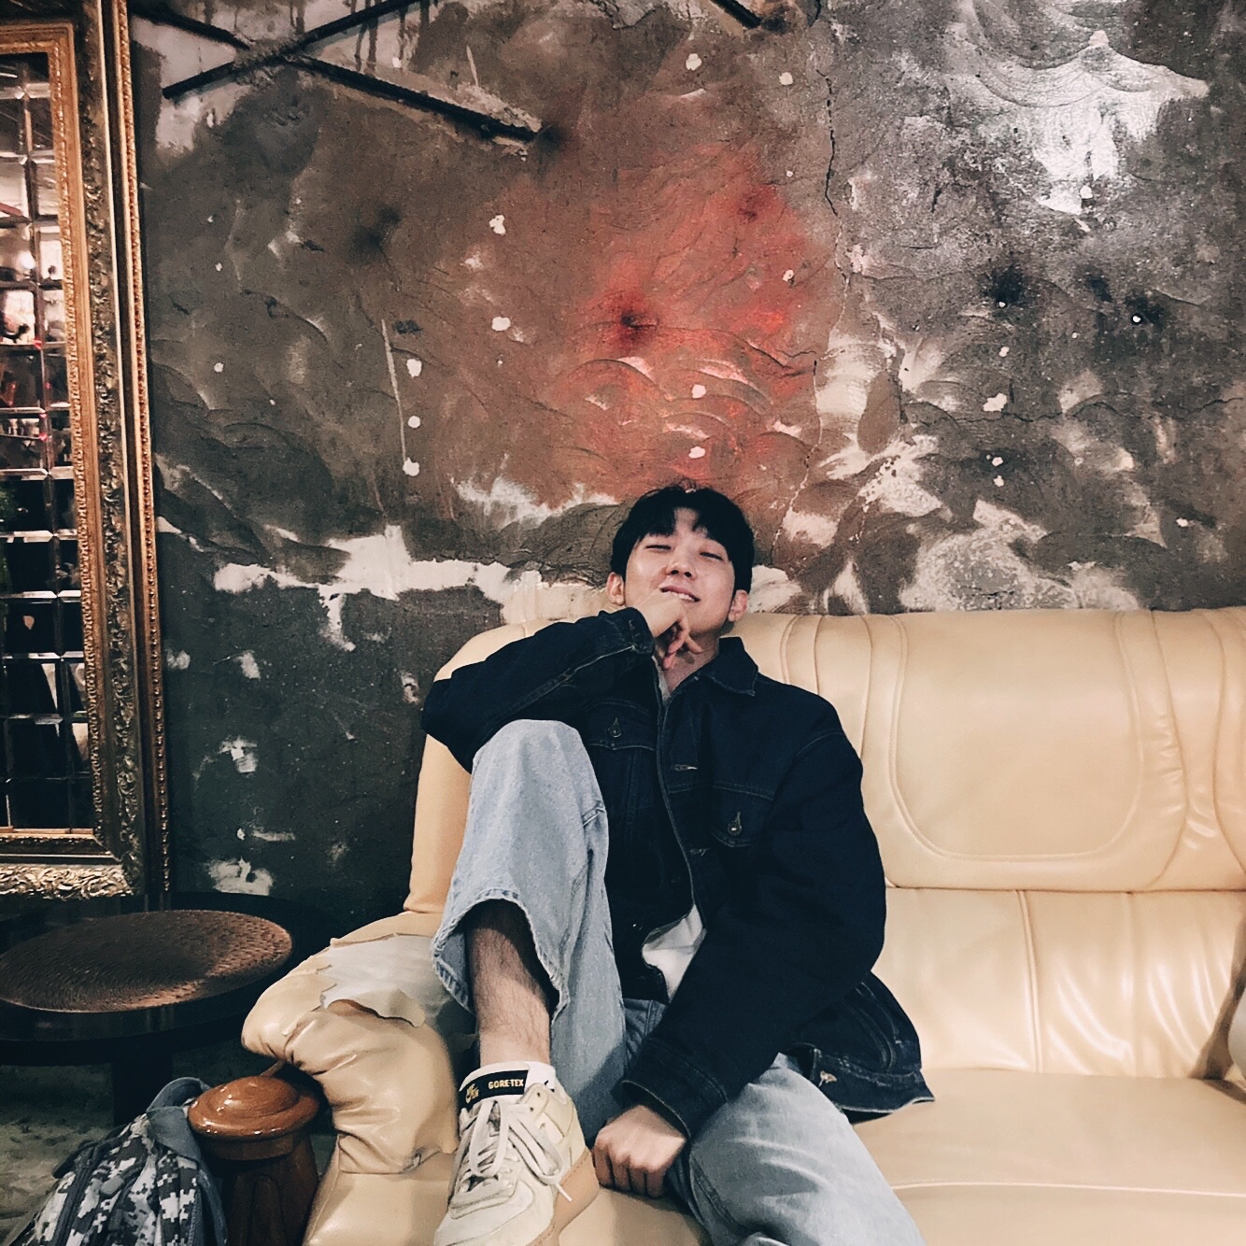
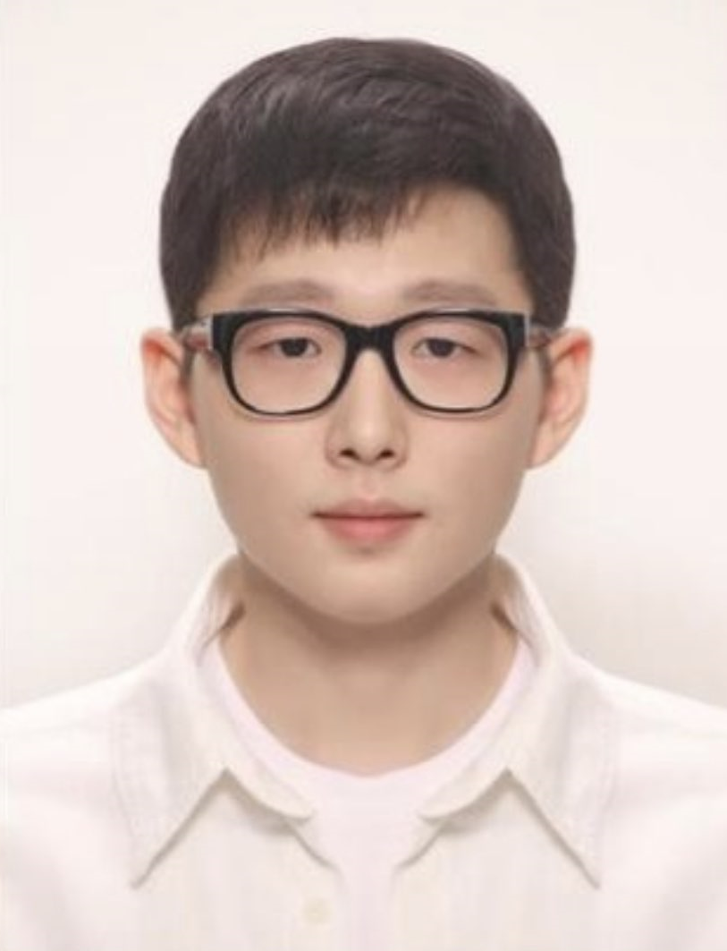
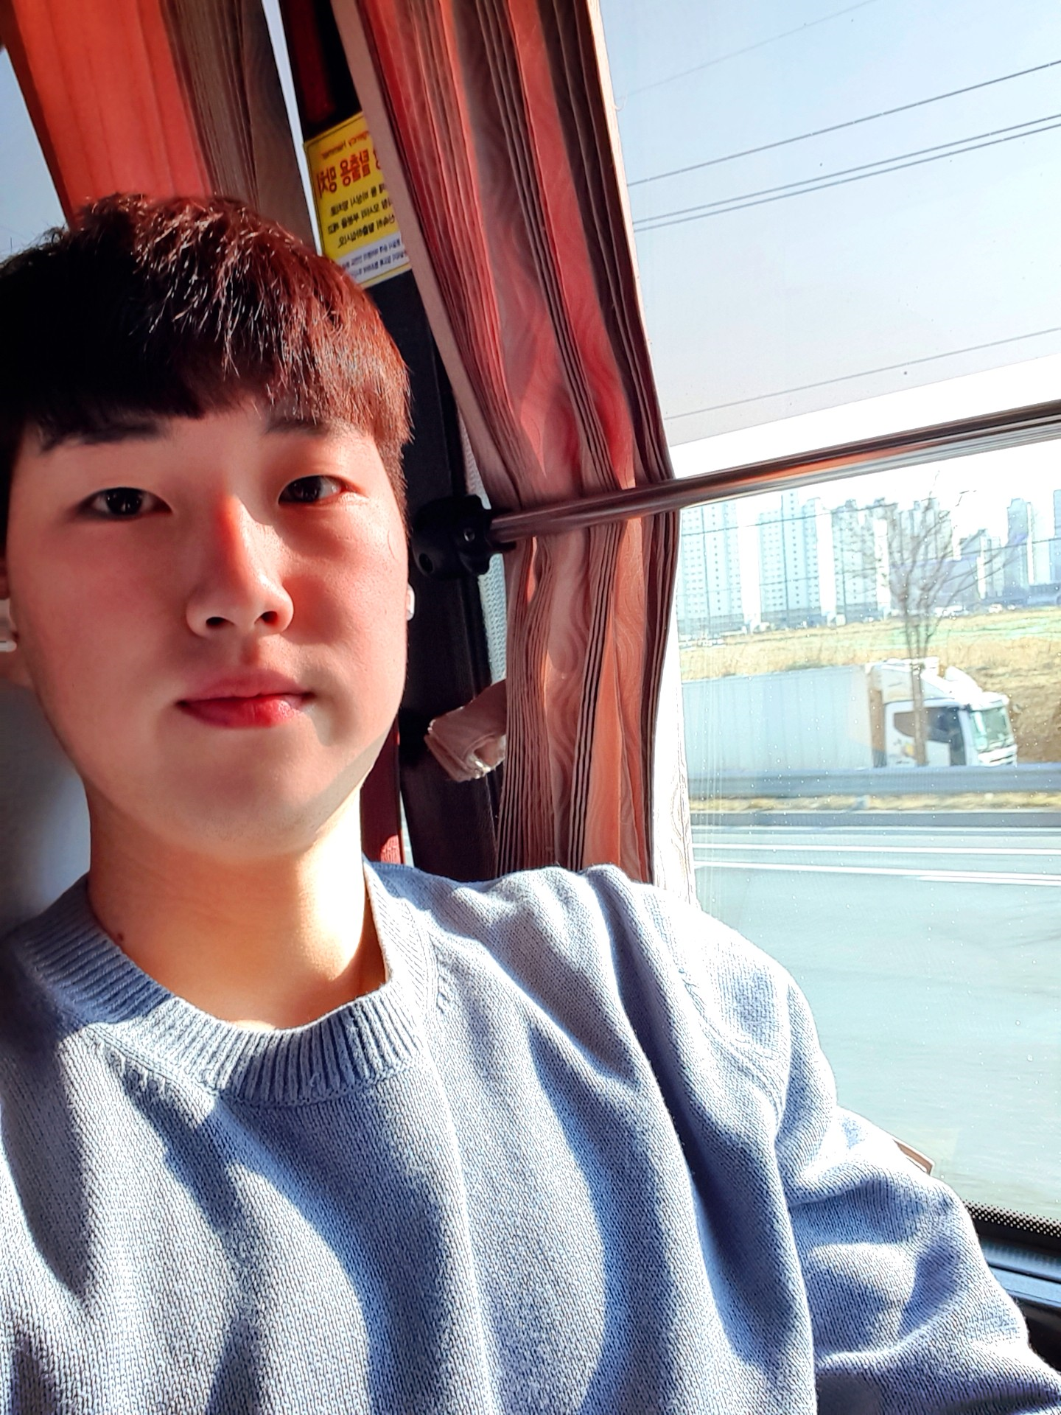

Team
숭실대학교 산업정보시스템공학과
소지 및 준비중인 자격증 : 정보처리기사, 인간공학기사
숭실대학교 산업정보시스템공학과
소지 및 준비중인 자격증 : 사회조사분석사, MOS, ADSP
숭실대학교 산업정보시스템공학과
소지 및 준비중인 자격증 : 정보처리기사 ,인간공학기사
숭실대학교 국제법무학과

